Slide 1
Thứ … ngày … tháng … năm …
Bài: Bảng nhân 3

Slide 2
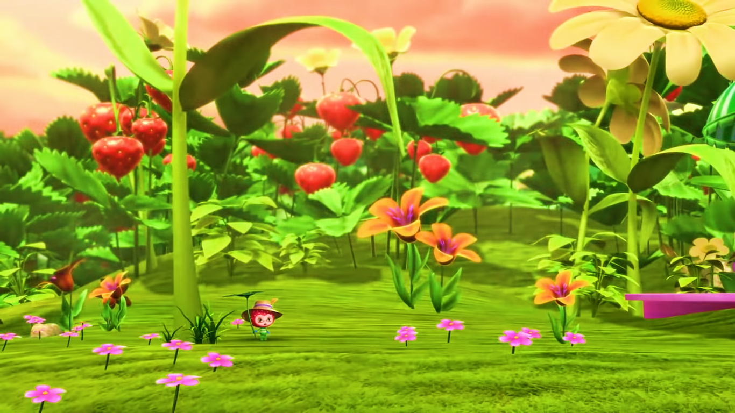
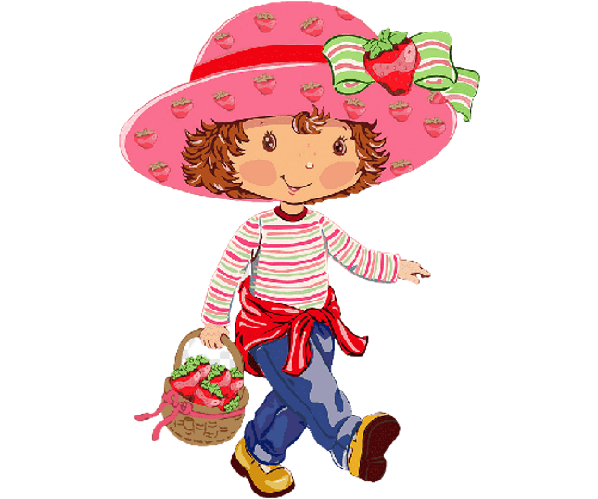
Tớ cần 3 quả dâu tây để làm bánh. Các bạn giúp tớ nhé!
Xin chào các bạn!
KHỞI ĐỘNG

Slide 3
Hoan hô
Các bạn thật giỏi!
50 : 5 = ?
A
B
9
10
C
8

Slide 4
Hoan hô
Các bạn thật giỏi!
5 x 6 = ?
A
B
30
25
C
35

Slide 5
Hoan hô
Các bạn thật giỏi!
40 : ? = 5
A
B
6
8
B
7

Slide 6
Notes:
Nhấn theo thứ tự từ quả dâu số 1 -> 5.

Slide 8
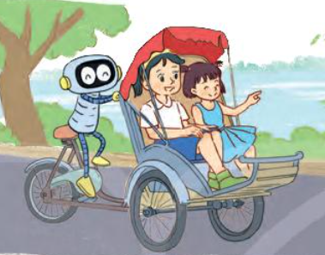
Khám phá
Mỗi xe xích lô có 3 bánh xe. Hỏi 4 xe xích lô có bao nhiêu bánh xe?
3 x 4 = ?
3 + 3 + 3 + 3 = 12
3 x 4 = 12

Slide 9
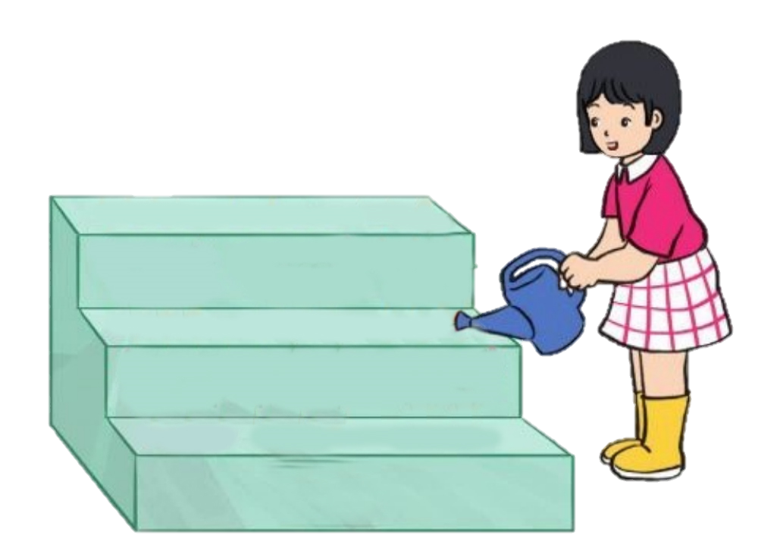
3 x 1 = 3
3 được lấy 1 lần

Slide 10
3 x 2 = 6
3 được lấy 2 lần

Slide 11
3 x 3 = 9
3 được lấy 3 lần

Slide 12
Hoàn thành bảng nhân 3
Thêm 3 vào kết quả của 3 x 2 ta được kết quả của 3 x 3
Bảng nhân 3
3 x 1 = 3
3 x 2 = 6
3 x 3 = ?
3 x 4 = ?
3 x 5 = ?
3 x 6 = ?
3 x 7 = ?
3 x 8= ?
3 x 9 = ?
3 x 10 =30

Slide 13
Bảng nhân 3
Chia sẻ
kết quả và
cách làm của nhóm em
3 x 1 = 3
3 x 2 = 6
3 x 3 = ?
3 x 4 = ?
3 x 5 = ?
3 x 6 = ?
3 x 7 = ?
3 x 8= ?
3 x 9 = ?
3 x 10 = 30

Slide 14
Bảng nhân 3
3 x 1 =
3 x 2 =
3 x 3 =
3 x 4 =
3 x 5 =
18
3
3 x 6 =
3 x 7 =
3 x 8 =
3 x 9 =
3 x 10 =
6
21
9
24
12
27
15
30

Slide 15
Khám phá
3 x 1 = 3
3 x 2 = 6
3 x 3 = 9
3 x 4 = 12
3 x 5 = 15
3 x 6 = 18
3 x 7 = 21
3 x 8 = 24
3 x 9 = 27
3 x 10= 30
Nhận xét bảng nhân 3
Thừa số thứ nhất
Thừa số thứ 2
Tích

Slide 16
Khám phá
3 x 1 = 3
3 x 2 = 6
3 x 3 = 9
3 x 4 = 12
3 x 5 = 15
3 x 6 = 18
3 x 7 = 21
3 x 8 = 24
3 x 9 = 27
3 x 10 = 30
Trình bày câu trả lời của nhóm em

Slide 17
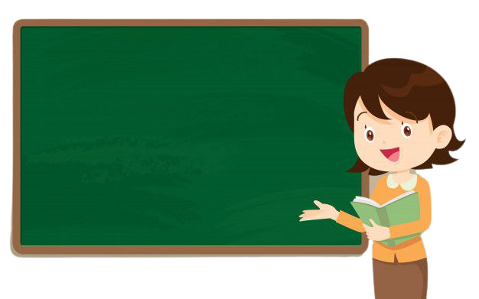
Khám phá
3 x 1 = 3
3 x 2 = 6
3 x 3 = 9
3 x 4 = 12
3 x 5 = 15
3 x 6 = 18
3 x 7 = 21
3 x 8 = 24
3 x 9 = 27
3 x 10= 30
- Thừa số thứ nhất đều là 3.
- Thừa số thứ 2 là các số từ 1 đến 10
- Tích là các số thêm 3, từ 3 đến 30

Slide 18
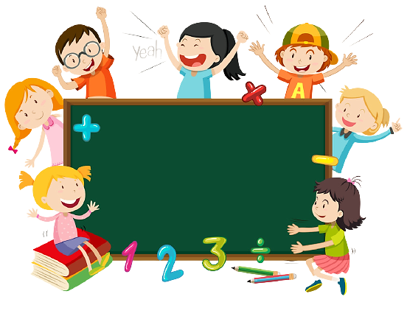
Khám phá
Cùng học bảng nhân 3

Slide 19
Khám phá
3
10
1
6
30
2
27
9
9
3
X 3
4
24
8
12
5
7
15
21
6
18
Notes:
Nhấn lần lượt vào các con số ở cánh hoa màu hồng (thừa số) thì cánh hoa hồng sẽ biến mất và hiện cánh hoa màu vàng chứa tích của phép nhân tương ứng.

Slide 21
Luyện tập
1
Tính nhẩm
= 9
= 18
= 3
= 21
= 12
= 27
= 30
= 6
= 15
= 24
= 6
= 15

Slide 22
Luyện tập
2
Tính
= 6 kg
= 24 m
= 12 dm
= 27 km
= 21 l
= 30 mm

Slide 23
Trang trí bánh kem

Slide 24
1
5
3 x 7 = 21
3 x 5 =?
3 x 7 = ?
3 x 5 = 15
3
3 x 6 = 18
2
3 x 6 = ?
6
3 x 2 = ?
3 x 9 = 27
3 x 2 = 6
4
3 x 9 = ?
3 x 3 =
3 x 3 = 9
Notes:
Nhấn vào quả dâu chứa số (1, 2,…, 6) sẽ hiện ra quả dâu chứa câu hỏi tương ứng.
Nhấn vào quả dâu chứa câu hỏi sẽ hiện ra đáp án của câu hỏi đó.

